Slide 1
Технологии обработки больших данных
Новиков Петр Андреевич
Кафедра интеллектуальных технологий поиска Высшей школы ИТИС КФУ

Slide 2
Трек Data Science/Big Data
Курс | Дисциплины трека
2 (1 сем) | 1. Технологии обработки больших данных
2 (2 сем) | 2. Статистика больших данных 3. Интеллектуальный анализ больших данных
3 (1 сем) | 4. Предсказательная аналитика* 5. Машинное обучение*
3 (2 сем) | 6. Облачная инфраструктура и сервисы* 7. Автоматизированная обработка текста*
4 (1 сем) | 8. Основы информационного поиска* 9. Представление результатов анализа данных*
* Предварительный план

Slide 3
Что такое Data Science/Big Data
Массивы данных, накопленные в IT, – это не просто числа
Анализируя эти массивы, можно делать выводы и прогнозы о природе этих данных
Эти выводы и прогнозы представляют самостоятельную ценность для бизнеса (гос. управления, науки и т.д.)
Если данных очень много (помещаются на нескольких жестких дисках), то говорят о «Больших данных» (Big Data)

Slide 4
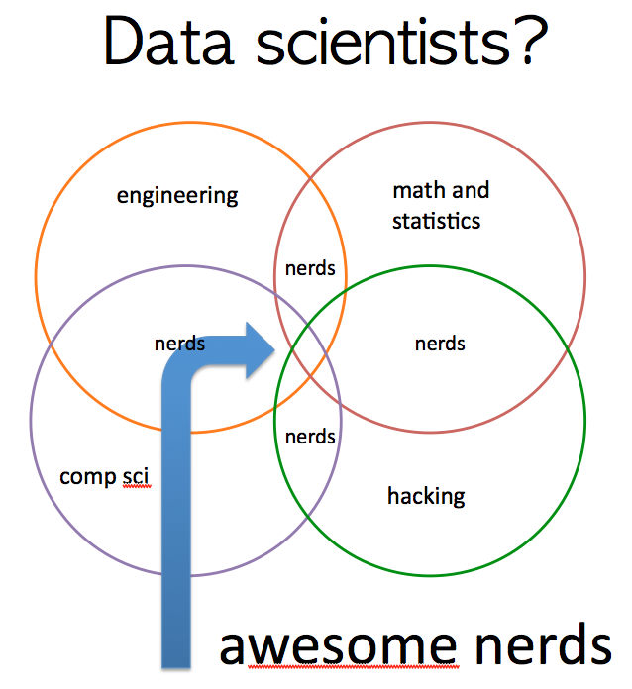
Работа в Data Science/Big Data
Зарплата существенно выше, чем у «простых» программистов «Средняя зарплата специалиста по анализу данных в США достигла почти $119 000, тогда как средняя зарплата программиста — $64 500.» – slon.ru
Пример вакансии в Яндексе (Москва)
Пример вакансии в University of Washington (Сиэтл, США, рабочая виза – вне квот)

Slide 5
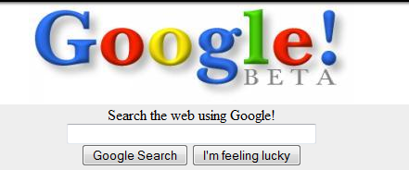
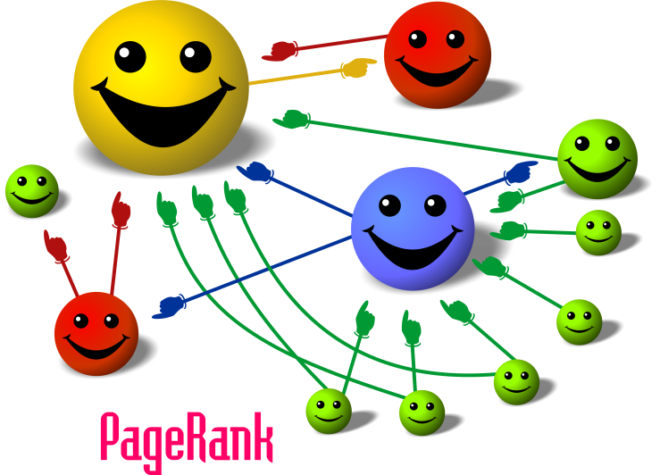
Пример Big Data: Google PageRank
Матрица PageRank используется в поисковике Google (см. основополагающую статью С.Брина и Л.Пейджа)
Размерность матрицы PageRank – квадрат количества страниц в Интернете
Ни на один жесткий диск такая матрица не поместится
Матрица хранится на многих серверах, для работы с ней требуются специальные технологии, например, Hadoop

Slide 6
Содержание курса «Технологии обработки больших данных»
Основы администрирования Hadoop, работа на кластере
Распределенная файловая система HDFS
Проектирование и разработка масштабируемых приложений
MapReduce, HBase и др. (см. следующий слайд)
Apache Spark
Рабочий язык курса – Python (в начале будет дано введение в Python в необходимом объеме)

Slide 7
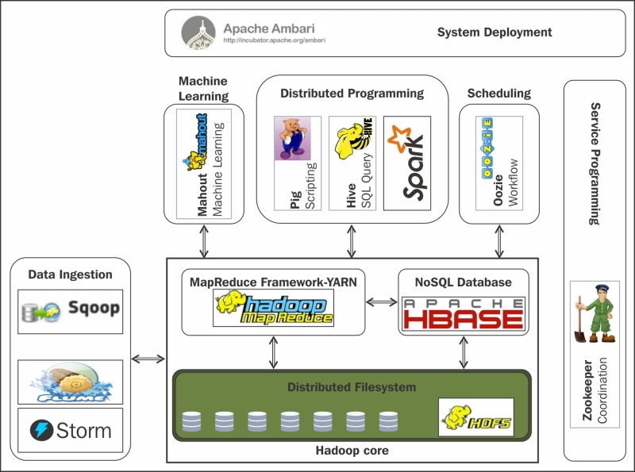
Экосистема
Hadoop

Slide 8
Что дальше
В курсе «Технологии обработки больших данных» мы рассматриваем технологические вопросы без углубления в Data Science
Углубленно Data Science мы будем изучать в курсах «Статистика больших данных», «Интеллектуальный анализ больших данных» (2 семестр 2 курса).

Slide 9
Каких студентов мы ждем
Вдумчивых и серьезных, не падких на сиюминутные соблазны
Желающих стать специалистами с уникальными компетенциями, которым открываются все двери
Не опасающихся высокого порога вхождения в специальность
Готовых применять не только программирование, но и математику и здравый смысл в своей работе
Размер группы – 20-25 человек

Slide 10
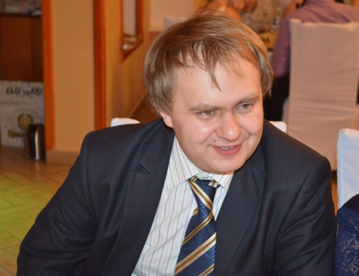
О преподавателе
Новиков Петр Андреевич
И.о. зав. кафедрой «Интеллектуальные технологии поиска» Высшей школы ИТИС (с 2015)
Опыт работы в компании, занимающейся стратегиями тех. обслуживания и ремонта изделий машиностроения (Москва, 2013-2014)
Опыт работы в компании-резиденте инновационного центра «Сколково» (Москва, 2012)
Кандидат физико-математических наук (МГУ, 2010)
Опыт учебы и работы в США (2008)

Slide 11
Ссылки
Хороший «ликбез» по Big Data mlclass.ru/vash-personalnyj-kurs-po-big-data/
Курс лекций по экосистеме Hadoop от mail.ru habrahabr.ru/company/mailru/blog/258045/
Hadoop Wiki http://wiki.apache.org/hadoop/
Экономика данных: как большие данные меняют мир, какие неожиданные открытия удалось совершить с помощью больших данных. slon.ru/specials/data-economics/

